Slide 1
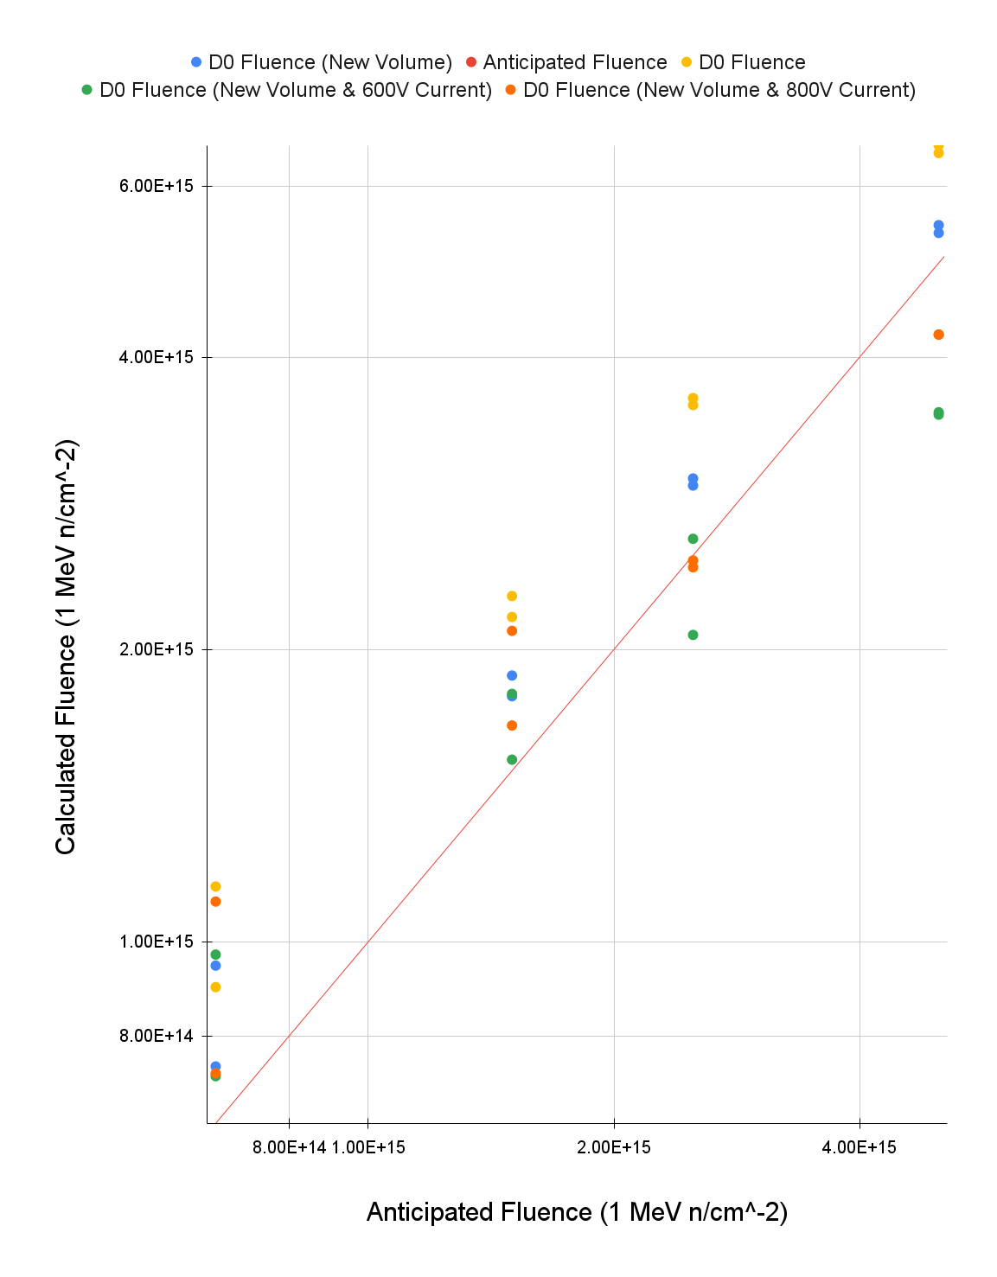
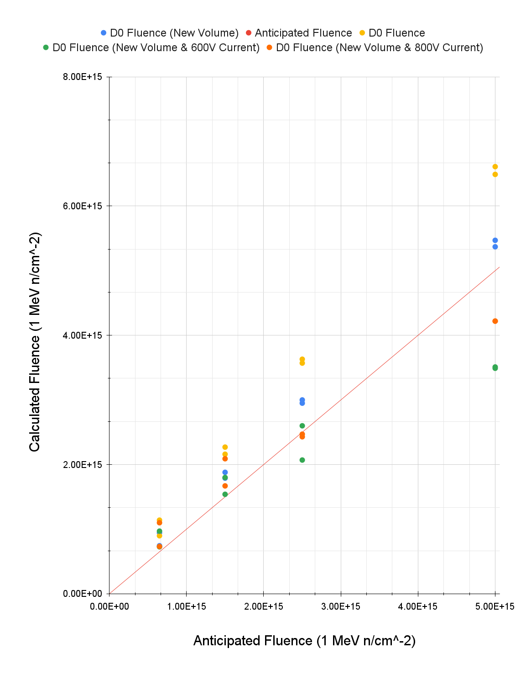
Ljubljana D0 Fluence estimations
Log-Log
Linear

Slide 2
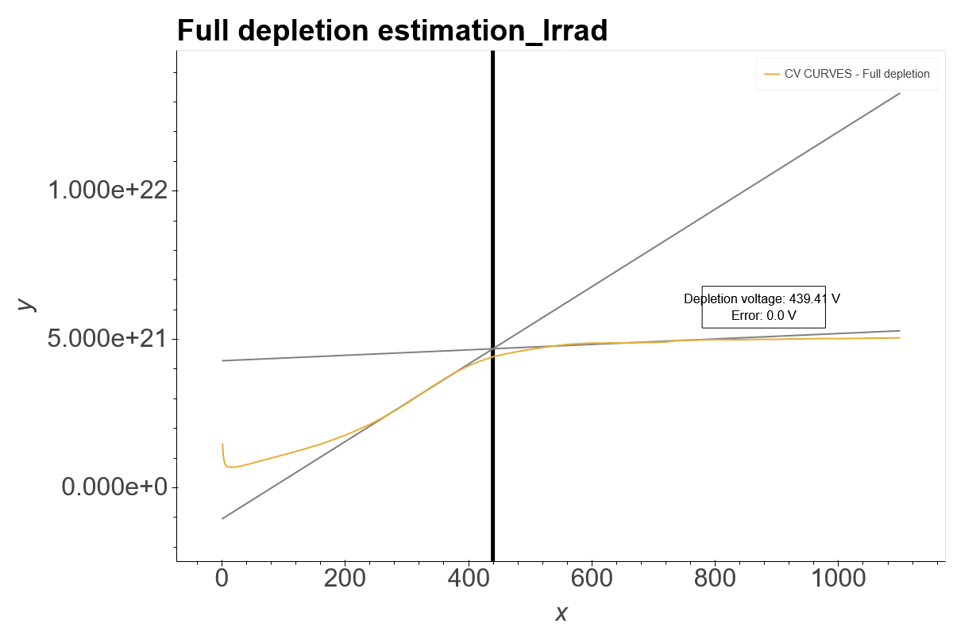
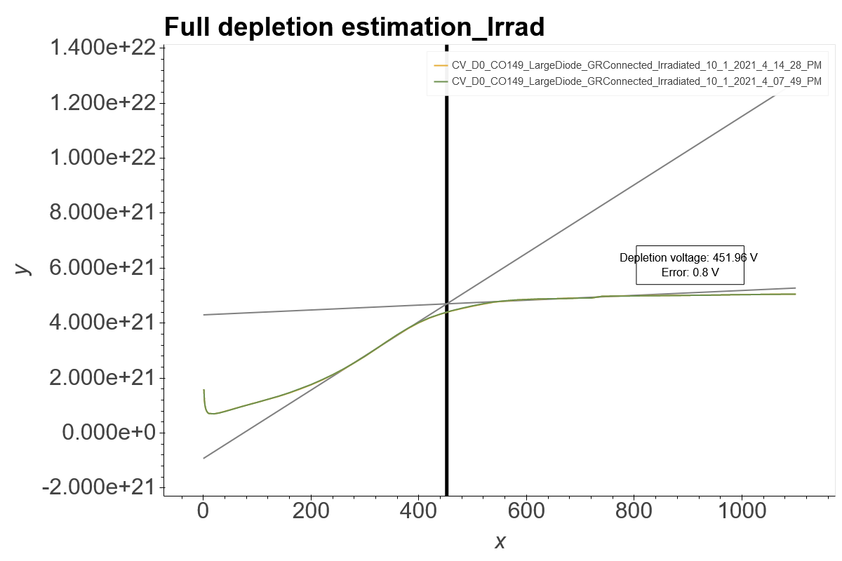
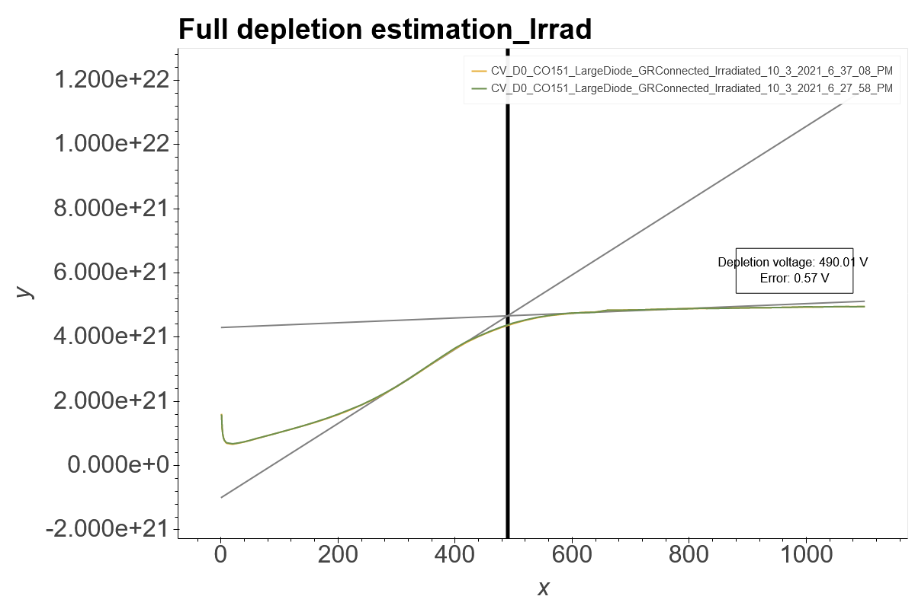
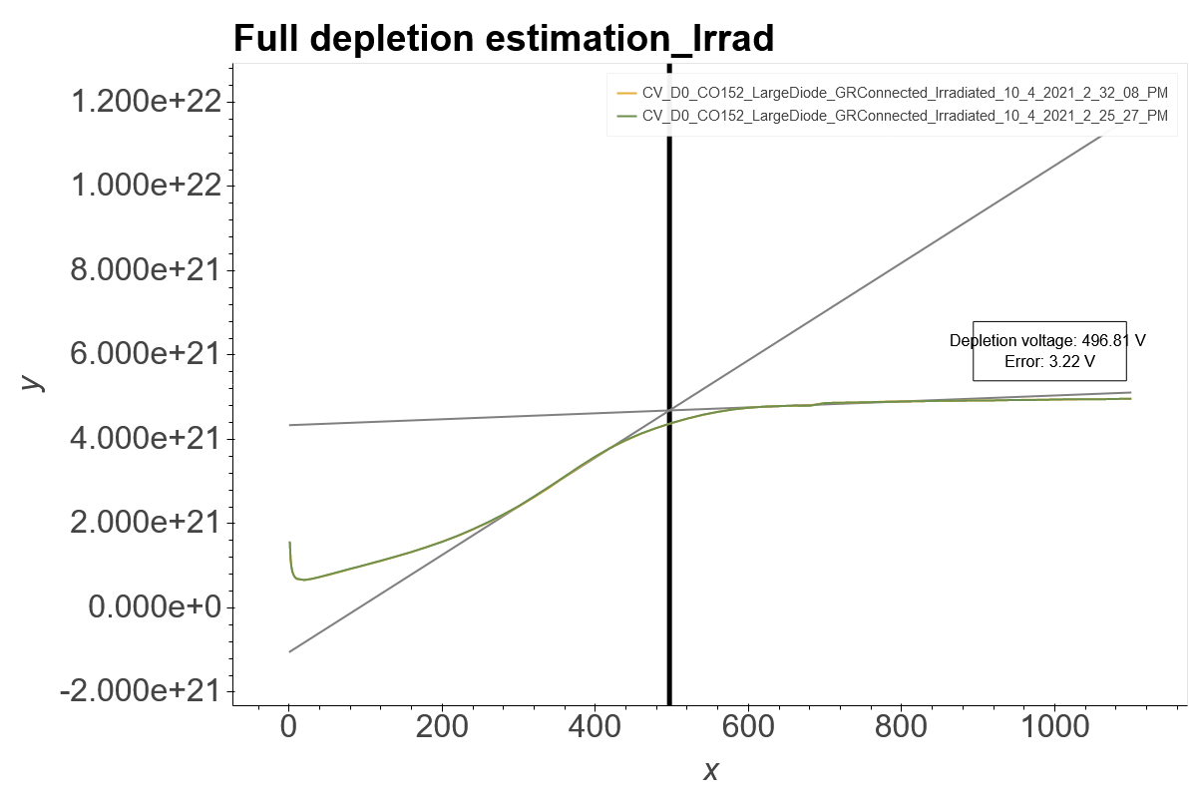
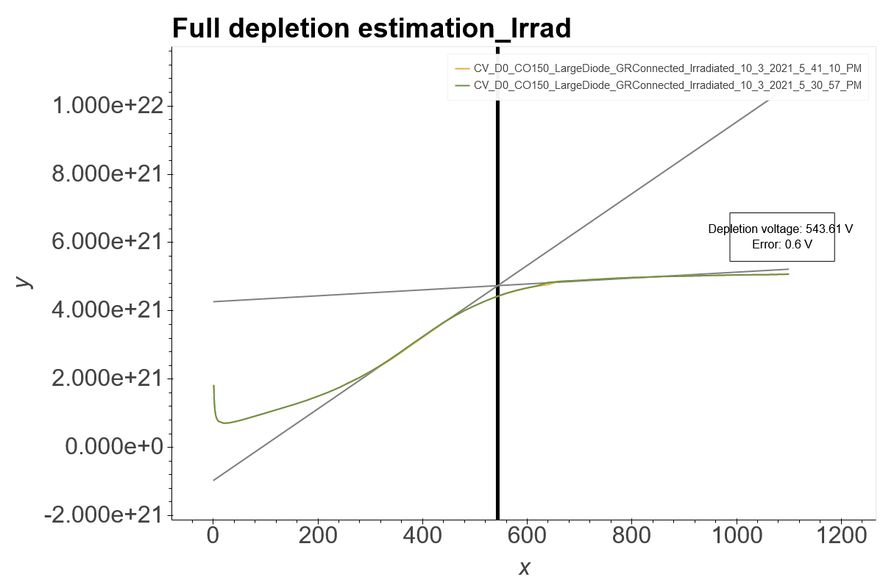
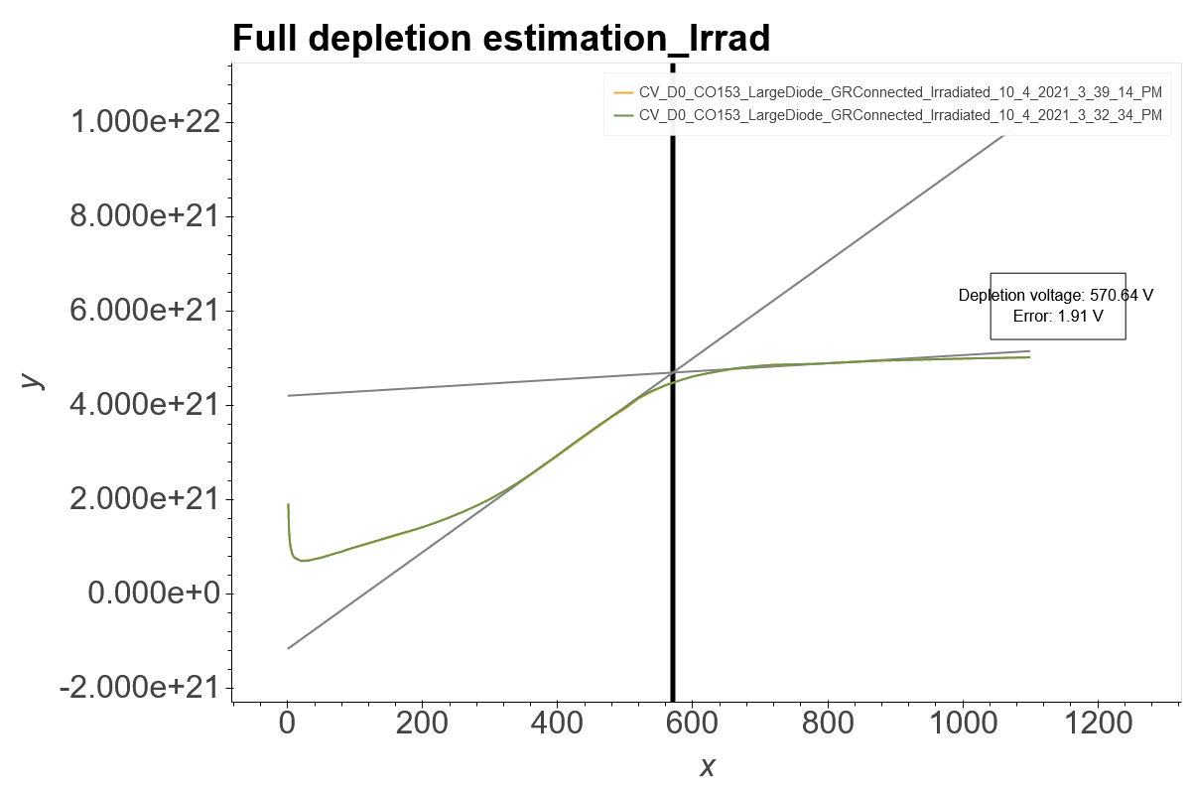
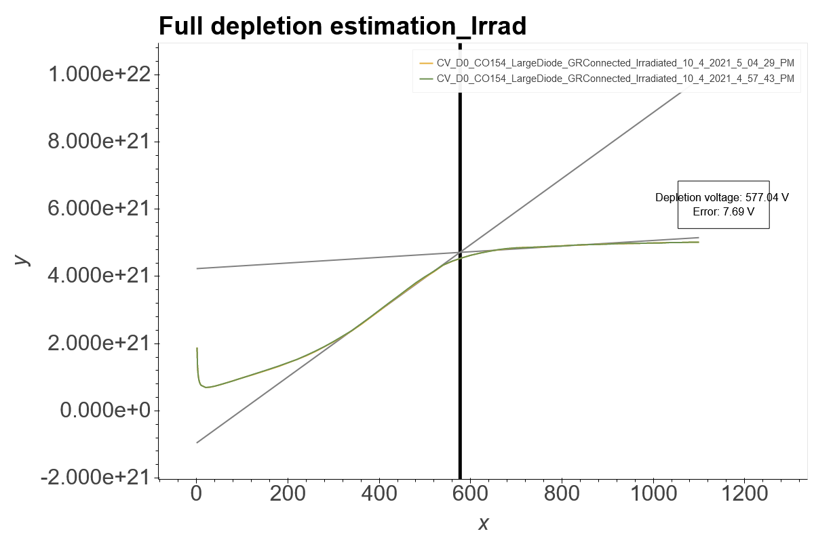
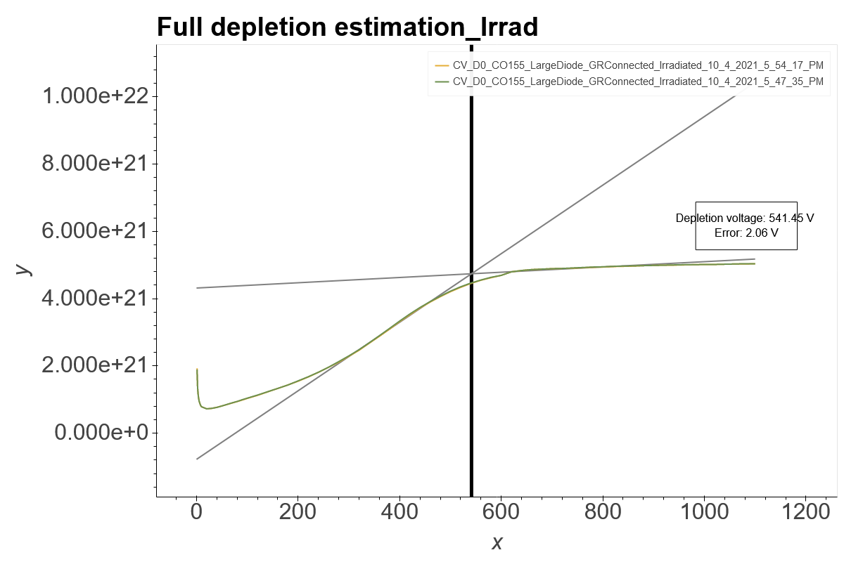

D0 $\frac{1}{C^{2}} vs V$ Curves
CO148 OT 6 56 min
CO149 OT 6 56 min
CO151 OT 6 56 min
CO152 OT 6 56 min
CO150 OT 7 56 min
CO153 OT 7 56 min
CO154 OT 7 56 min
CO155 OT 7 56 min

Slide 3
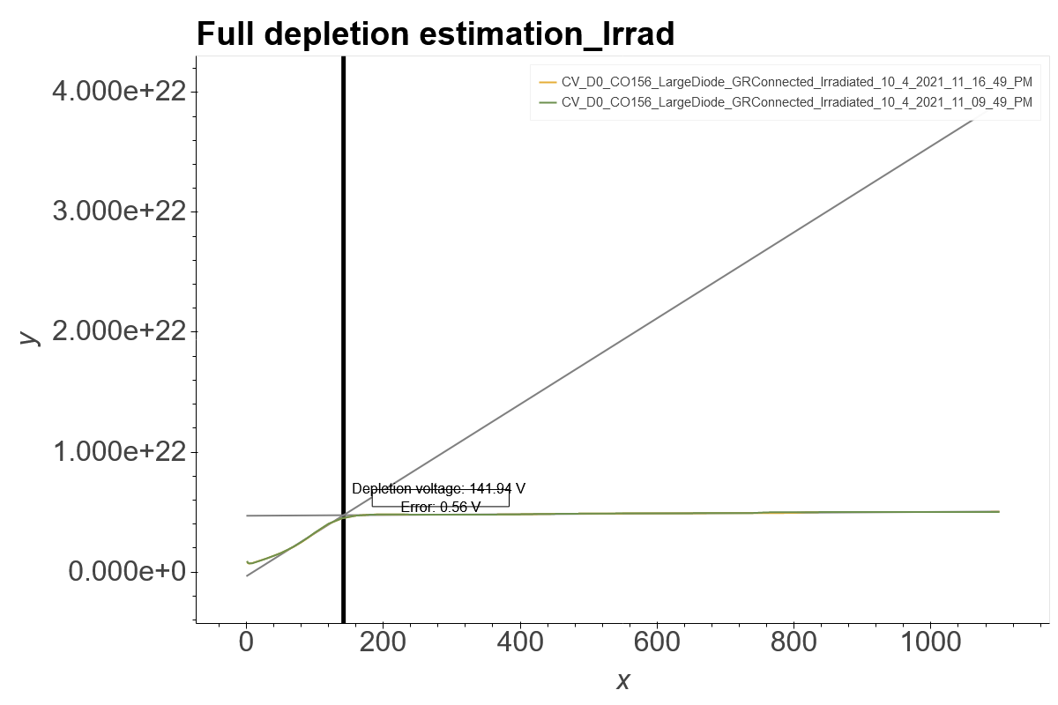
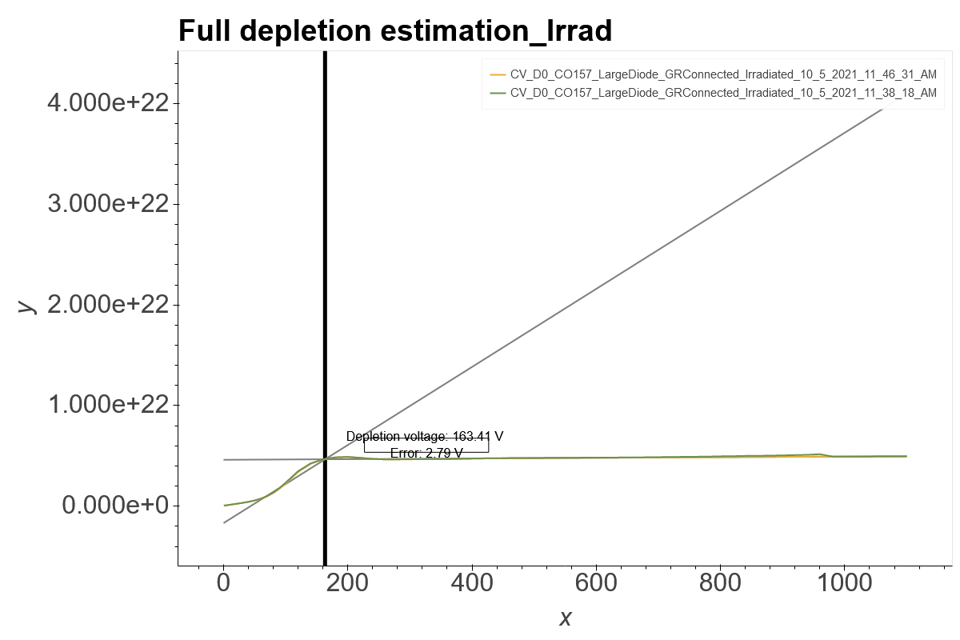
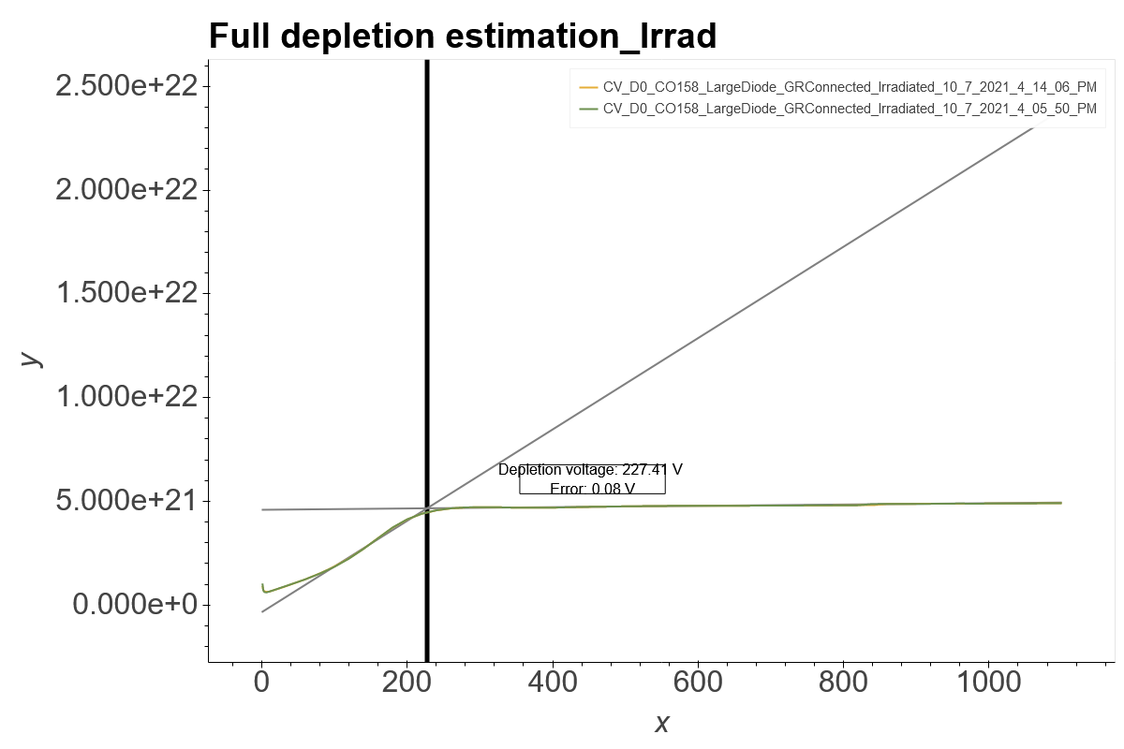
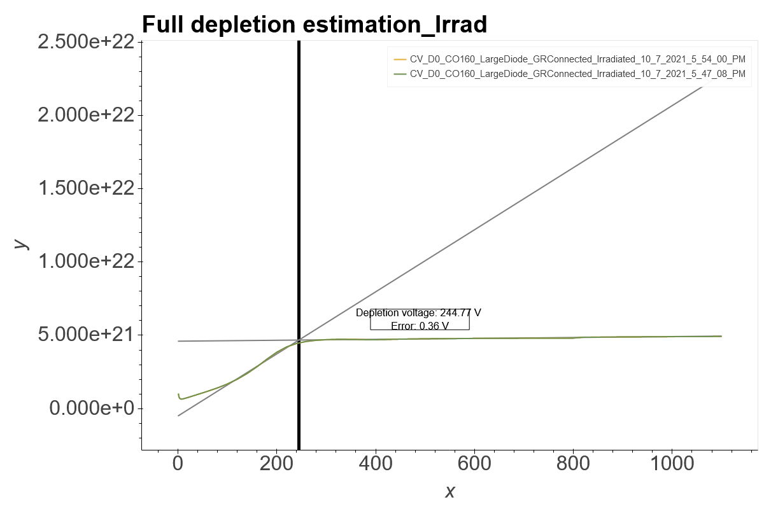
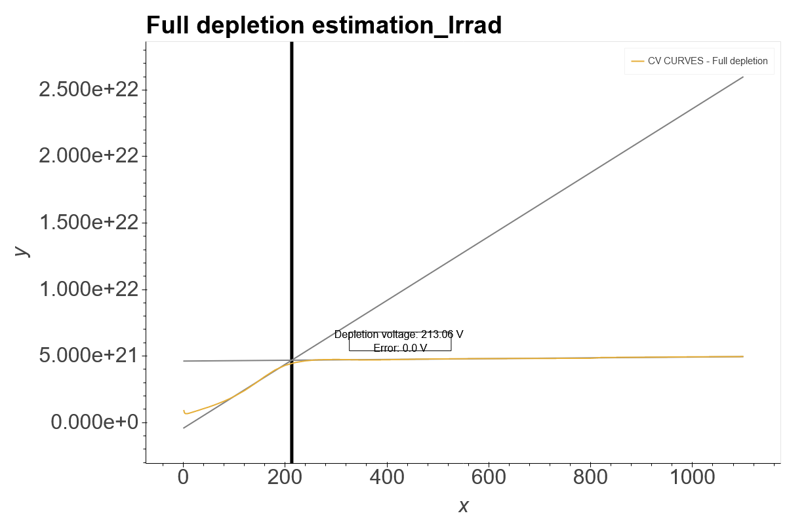

D0 $\frac{1}{C^{2}} vs V$ Curves
CO156 Gamma 10 min
CO157 Gamma 10 min
CO158 OT 8 20 min
CO159 OT 8 20 min
CO160 OT 8 20 min
CO161 OT 8 20 min

